Slide 1
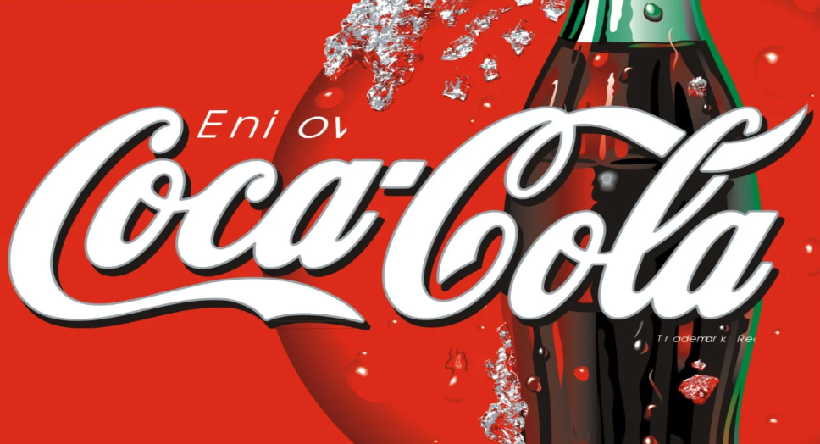
NO NAME
Travail réalisé par :
Liwa Lemjid
Dhouha Boughanmi
Bader Chtara
Amr Amine Ben Salem
Oussema Kraiem

Slide 2
Plan
Le Macro-Environnement : l’analyse PESTEL
Le Model PORTER
Analyse SWOT de Coca-Cola
Exemples de modalités de croissances

Slide 3
Le Macro-environnement et ses caractéristiques : l’analyse PESTEL

Slide 4
ECONOMIQUE
SOCIO CULTUREL
TECHNOLOGIQUE
Ecologique
POLITIQUE
Légal
Notes:
En stratégie d'entreprise, l'analyse PESTEL (Politique, Economique, Sociologique, Technologique, Ecologique, Légal) est un modèle permettant d'identifier l'influence (positive ou négative) que peuvent exercer, sur une organisation, les facteurs macro-environnementaux.

Slide 5
Analyse politique:
L’Amérique entre dans la Seconde Guerre mondiale en 1941. Coca-Cola, se mobilisent derrière les hommes qui partent en guerre en faisant en sorte que « chaque homme portant un uniforme reçoive une bouteille de Coca-Cola pour 5 cents, où qu’il se trouve dans le monde et quel qu’en soit le coût pour l’entreprise

Slide 6
Analyse économique
1886 : 9 verres de Coca-Cola sont vendus par jour. Un siècle plus tard, The Coca-Cola Company produit plus de 35 milliards de litres de sirop.
Coca Cola était surtout connu et bu sur le territoire américain à partir de 1923, Coca Cola commence à se faire connaitre au reste du Monde.
1940 -1960 : le nombre de pays où la boisson était mise en bouteille a presque doublé, rendant la boisson « à portée de désir ».
1985 : les astronautes, à bord du Space Shuttle, boivent du Coca-Cola grâce à une canette spécialement conçue pour l’espace.

Slide 7
La bouteille participe autant à la notoriété de la marque que ses publicités et ses slogans : la population mondiale, à 90 %, la reconnaître les yeux fermés !
En 2013 : le portefeuille de boissons est réparti de la façon suivante :
- 20% de boissons sans calories
- 33% de boissons à teneur réduite en calories
- 47% de boissons sucrées BRSA, jus de fruits et nectars (30 produits)

Slide 8
Analyse sociale
A partir de 1928 : on assiste à la vente de meubles glacières et de bien d’autres innovations qui permettaient aux consommateurs de boire facilement du Coca-Cola chez eux ou à l’extérieur.
L’Amérique de l’après-guerre baigne dans l’optimisme et la prospérité. Coca-Cola trouve sa place dans un mode de vie américain joyeux et insouciant.
Les campagnes publicitaires de l’époque, affichent des couples heureux dans un cinéma en drive-in ou des mères de famille rayonnantes au volant de grosses décapotables jaunes, reflètent parfaitement l’esprit du temps.

Slide 9
Analyse technologique
1913 : La « bouteille contour » voit le jour. Pour l’inventer, un concours est lancé auprès de verreries américaines pour la réalisation du design de la bouteille.
Son dessin s’inspire d’une gousse de cacao, tandis que le verre de la bouteille est légèrement teinté de vert. Avec son côté attirant, son dessin original ainsi que sa forme galbée rappelant celle d’une jupe fourreau, cette bouteille à la faculté d’être reconnue, même dans le noir.
1919 : Lancement en France de la célèbre bouteille sous l’appellation « boisson rafraichissante aux extraits végétaux ».

Slide 10
Analyse environnementale
Dans une optique de développement durable, la marque prend des engagements auprès de ses clients pour contribuer à un bilan énergétique positif et la réduction de l’empreinte carbone
D'ici à 2020, l'objectif est de réduire de 40% la consommation énergétique des équipements réfrigérés. Une transparence à tous les niveaux : dès 2005 Coca-Cola fut l’un des précurseurs de l’industrie agroalimentaire dans l’information nutritionnelle apportée sur les produits : une information nutritionnelle claire et simple, accessible à tous

Slide 11
L’étiquetage indique notamment la valeur énergétique et la teneur en calories, glucides et lipides.
Du site industriel de nos fournisseurs, jusqu'au consommateur final, traçabilité complète.
Toutes les boissons sont identifiées par un code de production précisant le site de production, la ligne de conditionnement ainsi que l'heure de production.

Slide 12
Analyse légale
1899 : deux juristes de Chattanooga, achètent pour un dollar symbolique l’exclusivité des droits de mise en bouteille et de vente de la boisson qui ne se vend, jusque-là, que dans des verres.
1905 : en raison de multiples contrefaçons dont Coca Cola fut victime, l’entreprise décide de créer une bouteille dont la forme serait unique. Cela apporte aux consommateurs la garantie d’acheter un vrai Coca-Cola et non une contrefaçon.
1923 : au moment du renouvellement du brevet, juste en dessous de la signature Coca-Cola, vient s’ajouter la date du dépôt du brevet.

Slide 13
LE MODEL PORTER

Slide 14
Les nouveaux entrants
Etant donné que TCCC est une compagnie en pleine prospérité qui a des
filiales à travers le monde entier, alors elle-même constitue une barrière
à l’entrée des nouveaux entrants qui n’est pas facile à franchir.
Les barrières d’entrée :
- Difficulté de réalisation des économies d’échelle pour les nouveaux
entrante.
- TCCC a rendu les couts très élevés
- Elle a presque monopolisé l’accès aux canaux de distribution
- Le seul concurrent qui peut riposter contre coca zero est Pepsi max
- TCCC est une marque internationale, déjà cela constitue une barriere
à l’entrée.

Slide 15
Pouvoir de négociation des CLients
La cible de Coca-Cola zero est le sexe masculin âgé entre 18 et 35 ans, c’est une tranche d’âge qui représente une grande portion de la population mondial, alors le pouvoir de négociation de ses client est très faible qu’il représente toujours une opportunité pour le produit.

Slide 16
Pouvoir de négociation des fournisseurs
TCCC a acheté la grande partie de ses propres fournisseurs, alors maintenant leur pouvoir est tellement faible qu’il ne pose plus de problèmes pour la compagnie.
La compagnie fabrique ses propres bouteilles, son propre emballage, et pour les autres éléments tels que : les machines, les installations, les matières premières, etc. les fournisseurs de ces éléments se battent pour que la compagnie les choisis comme fournisseurs, alors c’est la TCCC qui imposes ses propres conditions en terme de prix, qualité et quantité.

Slide 17
Les produits de substitution
La présence d’un produit pouvant remplacer Coca-cola zero offre une alternative aux clients :
- Les eaux gazeuses ou minérales
- Les jus
- Les boissons énergétiques, etc.
Le marché mondial est plein de ces produits et ils constituent une
menace à Coca-Cola zero.

Slide 18
L’intensité de la concurrence
En plus de tout ce qu’on a cité dessus, l’intensité de la concurrence subite par la TCCC se limite à un seul concurrent assez fort pour tenir le coup contre Coca-Cola zero, c’est Pepsi max qui vise la même cible que Coca-Cola zero (chiffre d’affaire en 2009 : 43,2 milliards de dollars en 2003).

Slide 19
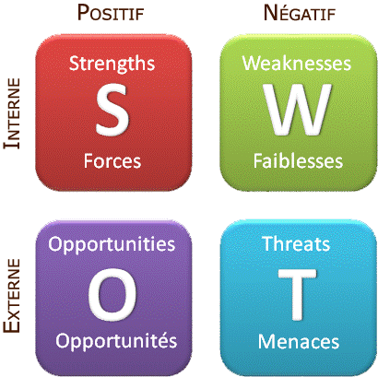
Analyse SWOT de Coca-Cola

Slide 20
Forces de Coca-Cola
Leader sur le marché des softs
Enormes campagnes de marketing et de publicité
Chaîne de distribution de boissons très étendue
Clientèle fidélisée
Pouvoir de négociation des prix avec les fournisseurs

Slide 21
Faiblesses de Coca-Cola
Concentration sur la production de boissons gazéifiées
Portefeuille de produits peu diversifié
Echec de l'introduction de nouvelles marques possession de marques qui ne rapportent pas assez de revenus

Slide 22
Opportunités de Coca-Cola
Croissance de la demande de nourriture et boissons saines
Croissance de la consommation de boissons non-alcoolisées dans les marchés émergents
Nouveaux marchés en développement

Slide 23
Menaces de Coca-Cola
Changement du comportement des consommateurs
Rareté de l’eau
Concurrence importante
Mauvaise image des produits sucrés
Marché des boissons soft saturé

Slide 24
Exemples de modalités de croissances

Slide 25
Stratégie commerciale
Dès les débuts de la société,la stratégie commerciale a été basée sur trois éléments clés :
- S’appuyer sur un réseau de partenaires afin de toucher rapidement le plus grand nombre de clients
- Faire connaitre le produit en développant la marque et sa notoriété
- Une volonté de vendre dans le plus grand nombre de pays

Slide 26
Modalité croissance interne
La croissance interne d'une entreprise peut prendre différentes formes.
élargissement de l'offre (par exemple, une entreprise propose un nouveau produit) ;
augmentation des parts de marchés (entreprises partant à la conquête d'un marché étranger, notamment) ;
acquisitions de nouvelles technologies (achat d'un brevet par exemple) ;
innovations, sur lesquelles la croissance interne repose principalement.

Slide 27
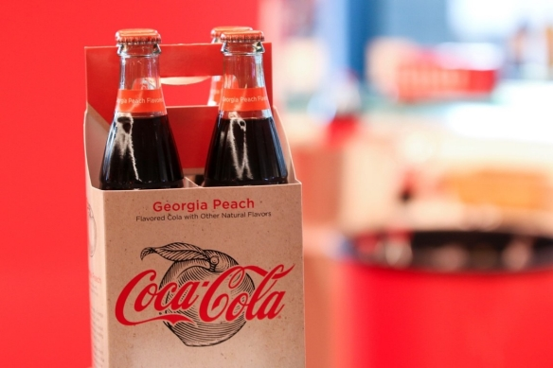
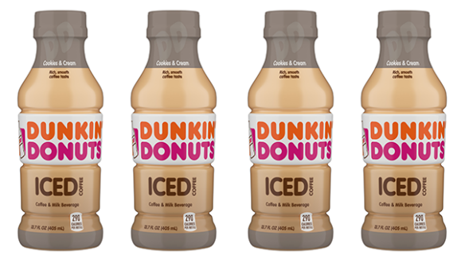
Modalité croissance interne exemples
nouveaux produits 2018
Coca-Cola Georgia Peach and California Raspberry
Dunkin’ Donuts® RTD Iced Coffee

Slide 28

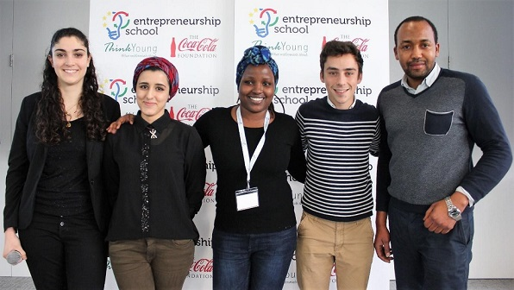
Modalité croissance interne exemples
Nouveaux projets
Les objectifs de Coca-Cola pour 2020 : L’eau, les femmes et le bien-être
Entrepreneurship School : Handy, un projet pour rendre le VTC accessible à tous

Slide 29
Stratégie MARKETING
La population ciblée
Depuis son invention, la boisson Coca Cola vise l’ensemble de la population.
Publicité
l'utilisation de slogans courts, faciles à retenir et marquants
Le marketing mobile
Le street marketing

Slide 30
Merci Pour votre attention

